Slide 1


LevelGANerator
SME-Projekt-B: AI Birds
Notes:
Hinweis:
Anpassen der Fußzeile: Die PowerPoint-Vorlagen weisen alle eine Fußzeile auf, die sich natürlich individuell anpassen lässt. Um z.B. den Titel des Vortrages und den Namen des Referenten einzutragen muss dazu der Hauptfolienmaster geändert werden. In PowerPoint 2007/2010 muss man dazu unter dem Menü-Punkt "Ansicht" den Button "Folienmaster" anklicken. Am linken Bildschirmrand wird dann die Liste der Masterfolien angezeigt. Der oberste ist der Hauptmaster in dem sich die Textfelder der Fußzeile problemlos ändern lassen.

Slide 2
Inhaltsverzeichnis
Machine Learning als möglicher Levelgenerator
Allgemeine Vorgehensweise
Ergebnisse und Fazit
Ausblick

Slide 3
1. Machine Learning als möglicher Levelgenerator

Slide 4
1. Machine Learning als möglicher Levelgenerator
Im Gegensatz zum gegebenen Levelgenerator (prozedurale Generierung:
Techniken des Machine Learnings, also:
Aus bestehenden Leveln lernen → Neue generieren

Slide 5
1. Machine Learning als möglicher Levelgenerator
GAN (Generative Adversial Networks)
= Gruppe von Algorithmen zu unbewachtem Lernen
Bestehen aus zwei neuronalen Netzwerken
Generator erstellt Kandidaten
Diskrimator evaluiert diese

Slide 6
1. Machine Learning als möglicher Levelgenerator
Generator lernt, Ergebnisse nach bestimmter Verteilung zu erzeugen
Diskriminator lernt, Ergebnisse des Generators gegen echte (vorgegebene) Verteilung zu evaluieren (hier: konkret spielbare Level)
Findet Diskriminator keine Unterschiede: Ziel erreicht

Slide 7
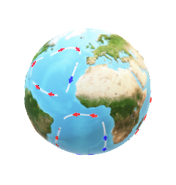
1. Machine Learning als möglicher Levelgenerator
Einsatzgebiet von GAN
2D-Modell
3D-Modell
Bildbearbeitung
etc.

Slide 8
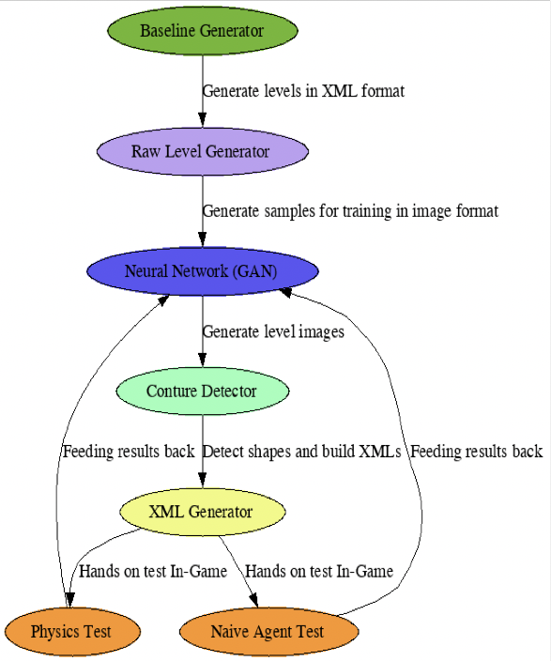
2. Allgemeine Vorgehensweise
GitHub-Repository (https://github.com/HallerPatrick/AI-Birds-LeveGANerator)

Slide 9
2. Allgemeine Vorgehensweise
Baseline Generator
Vom Wettbewerb gestellte Generator
minimale Änderungen zur automatisierten Verwendung

Slide 10
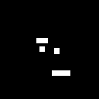
2. Allgemeine Vorgehensweise
2. Raw Level Generator
Generierung von Bildern (einzelne Spielobjekte) durch XML-Dateien des Baseline Generators
Darstellung von mehreren Objekten in einem Bild „überfüllt“
Schweine-Spielobjekte als Schemadarstellung

Slide 11
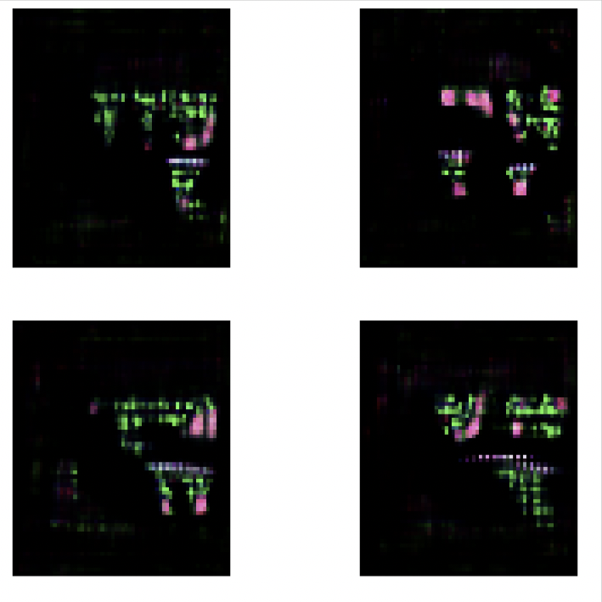
2. Allgemeine Vorgehensweise
3. Neural Network (GAN)
GAN-Modell wird mit der Keras-Library (https://keras.io) gebaut
Nimmt „Raw Level“ und wird anhand dieser trainiert
Für jedes Spielobjekt ein Generator, da Bild sonst zu überfüllt wäre (s. Abbildung)
Verschwommene Konturen → Probleme der Erkennung

Slide 12
2. Allgemeine Vorgehensweise
4. Conture Detector
Liest aus generierten Bildern der trainierten GAN-Modelle einzelne Konturen aus
Klasse conture_detector.py
Koordinaten werden ermittelt und an XML-Generator übergeben

Slide 13
2. Allgemeine Vorgehensweise
conture_detector.py
Import cv2-Klasse
Bild wird ausgelesen und alle x- und y-Koordinaten in eine Liste geschrieben
Eingelesenes Bild im HSV-Farbraum muss in Graustufen umgewandelt werden → Konturen innerhalb des Bildes

Slide 14
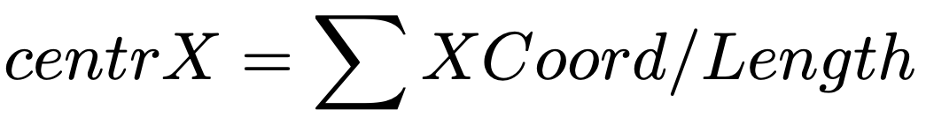
2. Allgemeine Vorgehensweise
Ermittlung der Zentroide:
centrX entspricht den zu ermittelnden Zentroiden der X-Koordinaten (gilt analog für Y-Koordinaten mit centrY)
∑XCoord entspricht der Summe aller X-Koordinaten (gilt analog für Y-Koordinaten mit ∑YCoord)
Length entspricht der Länge aller Punkte

Slide 15
2. Allgemeine Vorgehensweise
Automatisierung der Abläufe mithilfe von Powershell unter Windows

Slide 16
2. Allgemeine Vorgehensweise - Automator
Komponenten müssen nicht mehr einzeln/umständlich gestartet werden
Powershell, da Bordmittel von Windows 10 (gängigstes Betriebssystem), keine extra Tools notwendig

Slide 17
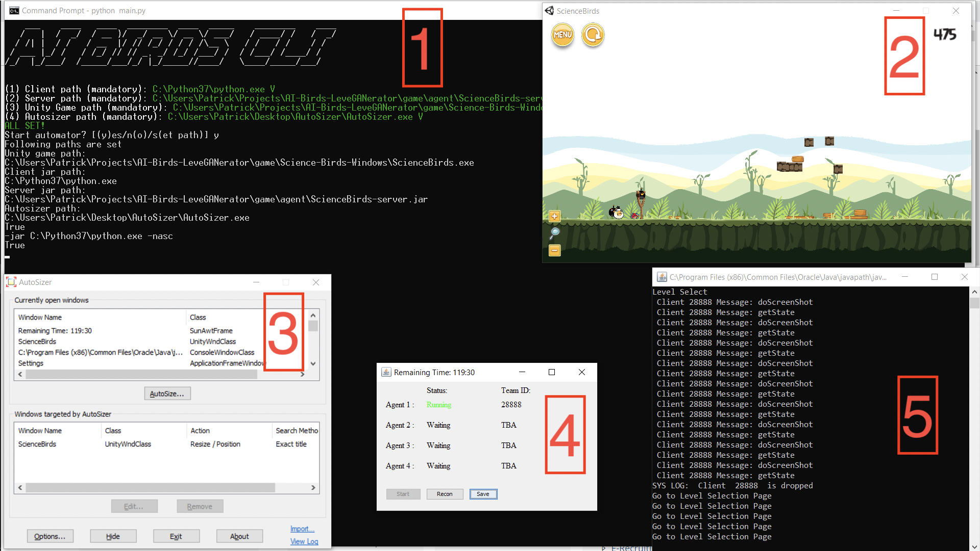
2. Allgemeine Vorgehensweise - Automator
Notes:
1) Shell des Automators Aus diesem Fenster wird der Automator gestartet. Dazu wird zunächst überprüft, ob alle Umgebungsvariablen vorhanden und passend eingestellt sind, um volle Funktionalität gewährleisten zu können. Findet der Automator alle benötigten Tools, so wird der Nutzer gefragt, ob er diesen starten, den Vorgang abbrechen oder Umgebungsvariablen einstellen möchte.
2) ScienceBirds-Fenster In diesem Fenster läuft das eigentliche Spiel. Da die Größe dieses Fensters für unse- ren Agenten nicht gepasst hat, musste ein Window-Resizer eingeschaltet werden, um ScienceBirds auf die benötigte Fenstergröße zu skalieren.
3) AutoSizer-Fenster Hier befindet sich unser Window-Resizer. Dabei haben wir uns für den AutoSizer als Tool entschieden, da dieser wenig Speicherplatz einnimmt, kostenlos und ohne Bloatware zu installieren ist. Damit die Größe eines spezifischen Fensters auf einen immer gleich- bleibenden Wert angepasst werden muss, haben wir im AutoSizer selbst einen Hotkey festgelegt, welcher beim Betätigen einer bestimmten Tastenkombination (hier: "%9") die Größe von einem Fenster mit dem Namen SScienceBirdsäuf die benötigte Auflösung ändert. Diese Methode ist stark auf unser persönliches System abgestimmt, kann aber durch wenige Änderungen im Skriptcode auf die eigenen Parameter angepasst werden.
4) Agent-Fenster Hieraus wird der Agent gestartet. Dazu wird zuerst der Agent gestartet und im Anschluss darauf der Server. Hier lässt sich beobachten, dass sich der Status von "Waitingäuf "Pending"ändert. Startet man nun den Agenten mit dem Klick auf SStart", so wechselt der Agent in den Status "Running".
5) Server-Fenster Der Server muss gestartet werden um gewährleisten zu können, dass der Agent ordnungsgemäß läuft. Hier kann man die verschiedenen Aktionen beobachten, welche gerade stattgefunden haben (hier: "Go to Level Selection Page").

Slide 18
2. Allgemeine Vorgehensweise
Aufsetzen eines Re-Evaluierungssystems

Slide 19
2. Allgemeine Vorgehensweise – Re-Evaluierungssystem
Dient als manuell-implementiertes, rückgekoppeltes Neural Network System
Es werden neue Level sowohl durch bereits bekannte Bilder, aber auch einem zufällig initialisiertem Vektor generiert
→ Generierte Level nicht immer physikalisch sinnvoll

Slide 20
2. Allgemeine Vorgehensweise – Re-Evaluierungssystem
Neu generierte Level in Unity-Version des Spiels reingeladen und vom BamBirds Naive Agent gespielt
Fällt das Level nun in sich zusammen, kann der Agent seinen ersten/nächsten Zug nicht evaluieren → versucht neue Screenshots
Nach bestimmter Anzahl an Iterationen schreibt modifizerter Agent die Level-ID in eine externe Datei
→ Selektion der „spielbaren“ Level wird gesammelt und wiederverwertet

Slide 21
3. Ergebnisse
Unterschiedliche Ergebnisse für verschiedene Gegenstände
Plattformen
flächenartig (geeignet?)
nein: da sinnfrei und z.T. vollständig flach
Keine Plattformen in der Höhe
Keine außergewöhnlichen Formen (Spielspaß)

Slide 22
3. Ergebnisse
Punktförmige Gegenstände (Schweine, TNTs…)
Gut innerhalb der Level verstreut
Gegenstände z.T. sehr nah beieinander (linienartig)
Faktoren wie Spaß/Herausforderung (bisher) nicht einbezogen → Verteilung fällt willkürlich aus
Problem: Schweine werden z.T. in der Luft platziert und sterben beim Start → Fatal!

Slide 23
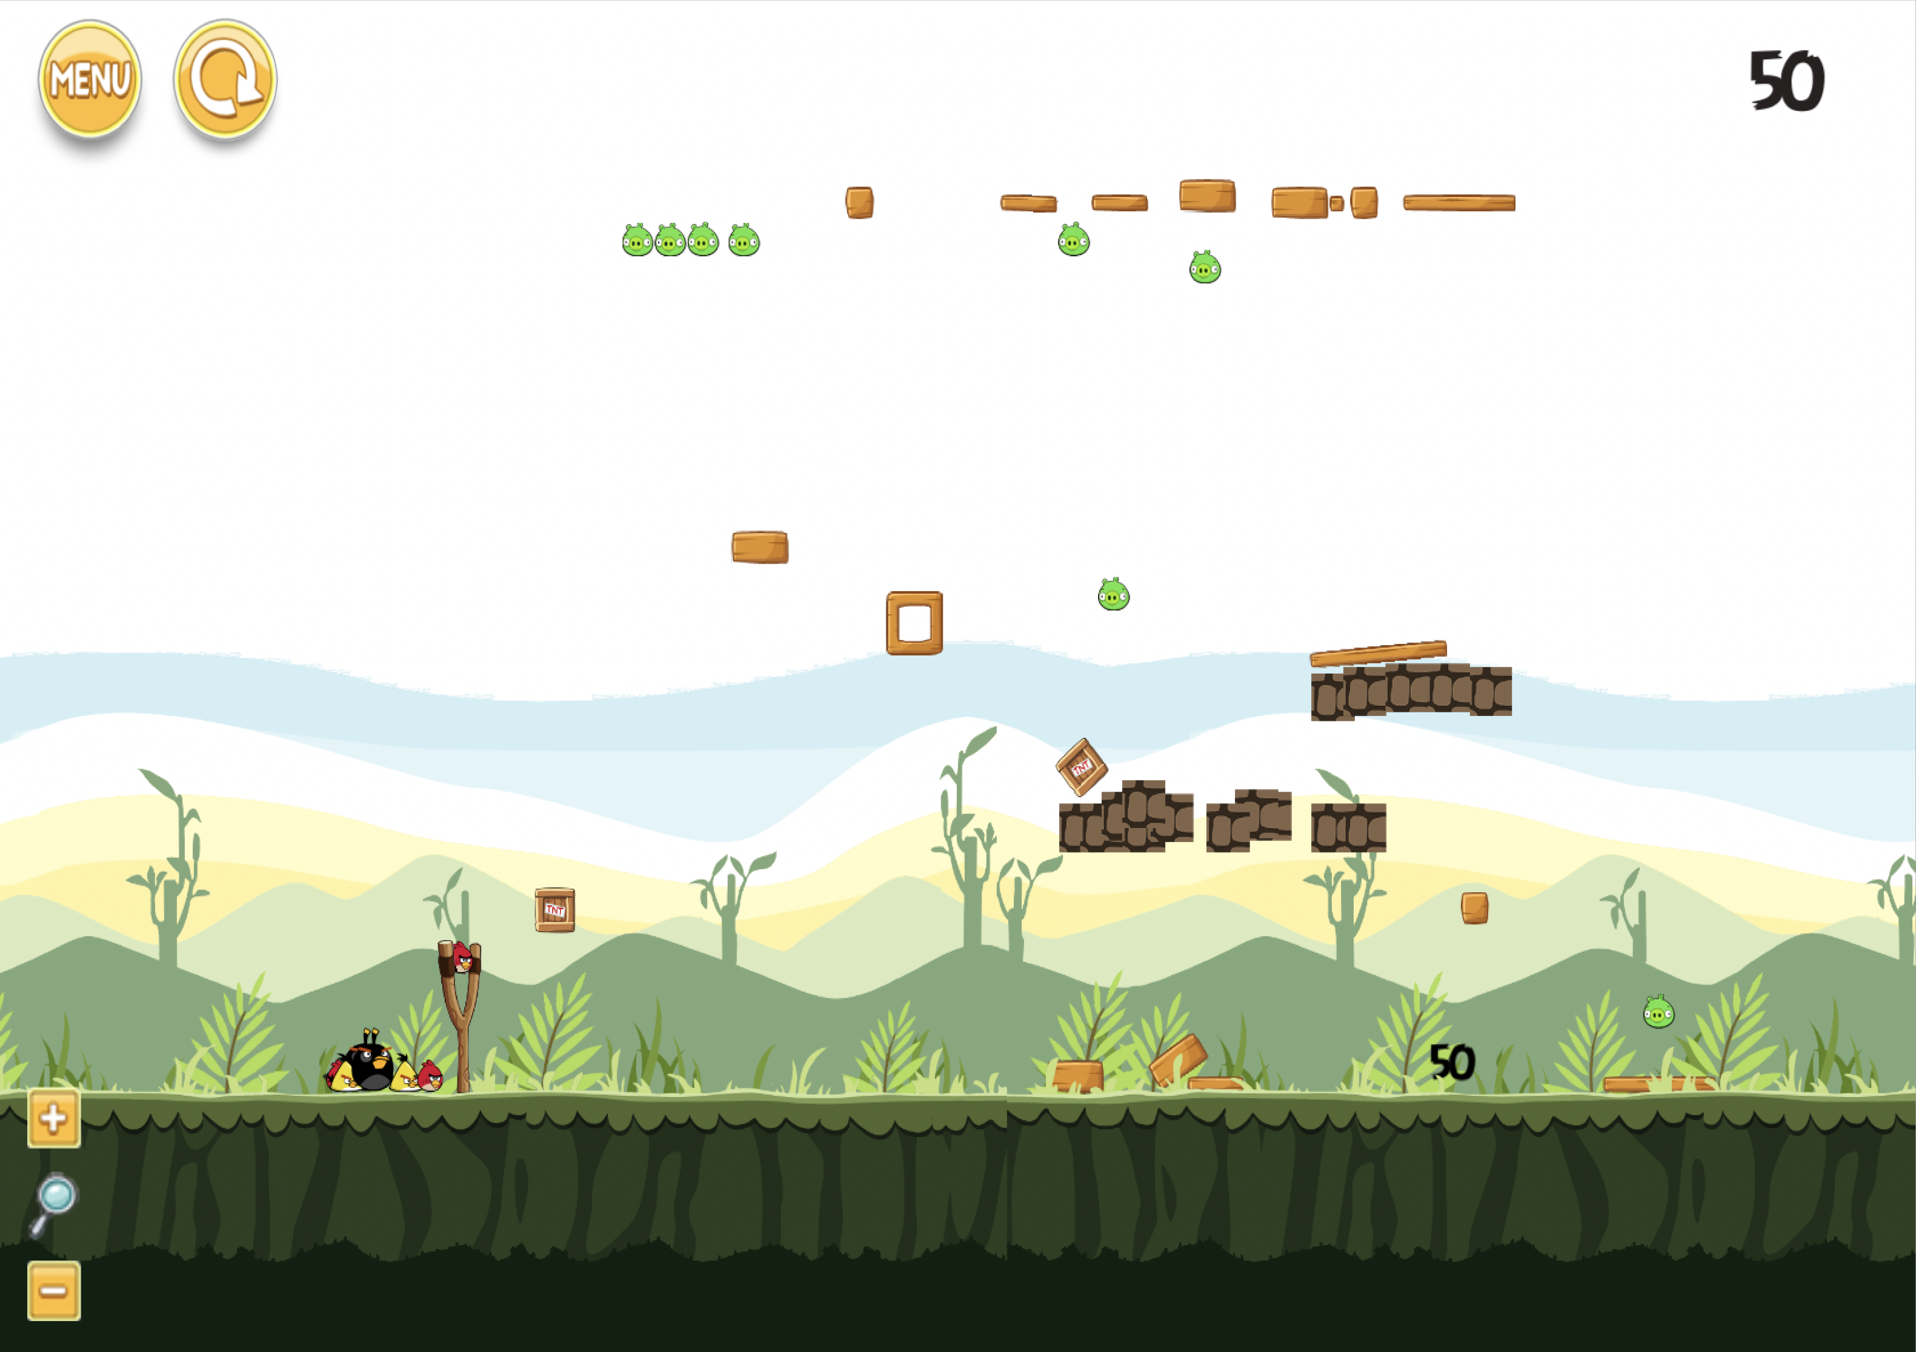
3. Ergebnisse

Slide 24
3. Fazit
GAN weniger zur Levelgenerierung geeignet
Erzeugte Level nicht sinnvoll (obsolete Plattformen)
Platzierung der Spielobjekte willkürlich (kein Spaß/Herausforderung)
Deswegen: GAN häufig nur bei Erstellung photorealisitscher Bilder, 2D-/3D-Modellierung etc., nicht Levelgenerierung!
Fehlschlag von GAN, deswegen nicht eingereicht

Slide 25
4. Ausblick
Vorzugsweise bereits vorhandenen Fortschritt erweitern, eigene Ansätze aber auch möglich
Automatisierung funktioniert einwandfrei, GUI (z.B. mit JavaFX) jedoch empfohlen
Statt Programm „AutoSizer“ eher auf Bordmittel setzen
Möglichkeit implementieren, GAN mit Faktoren wie Spaß und Herausforderung zu trainieren

